Slide 1
Dalyvaujame programoje „Darni mokykla“
Prienų r. Šilavoto pagrindinė mokykla
Programos koordinatorė A. Kaminskienė
2016

Slide 2
Komanda „Elkis atsakingai, vartok saikingai“
Komandos nariai:

Slide 3
Mokyklos pasirinkti rodikliai ir ugdymo turinio inovacijos bei iniciatyvos
Per biologijos ir gamtos pažinimo pamokas buvo atliekamas tyrimas ir pasiūlyti spredimo būdai kaip mokiniai savo namuose taupiai vartoja vandenį.
Per lietuvių kalbos ir etikos pamokas mokiniai susipažino su tautosaka. Šių pamokų metu buvo formuojamos aplinkosauginės nuostatos ir gamtai palankus elgesys prie vandens telkinių.
Per chemijos ir fizikos pamokas buvo organizuojamos edukacinės ekskursijos prie artimiausio vandens telkinio – Jiesios upelio -, kurių metu buvo tiriama vandens ekosistema.
Akcijos metu buvo renkamos baterijos, rūšiuojamos atliekos ugdant aplinkosauginį sąmoningumą, buvo vykdomos kūrybinės veiklos sukuriant antrinį atliekų panaudojimą.

Slide 4
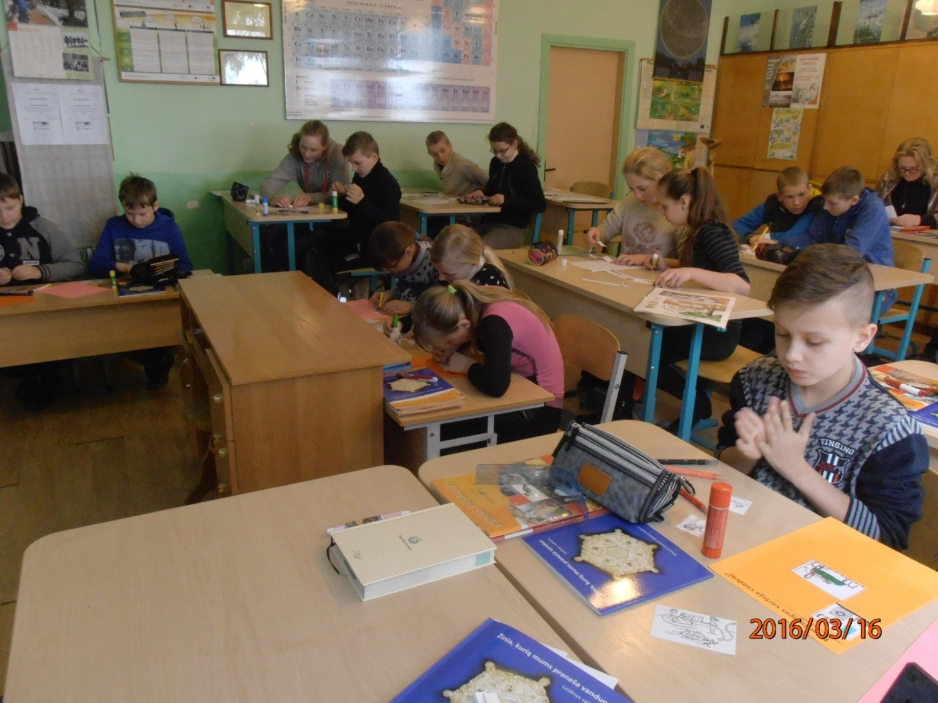
Integruota pasaulio pažinimo ir biologijos pamoka „Vanduo – gyvybės šaltinis“ 4 ir 7 klasėse

Slide 5
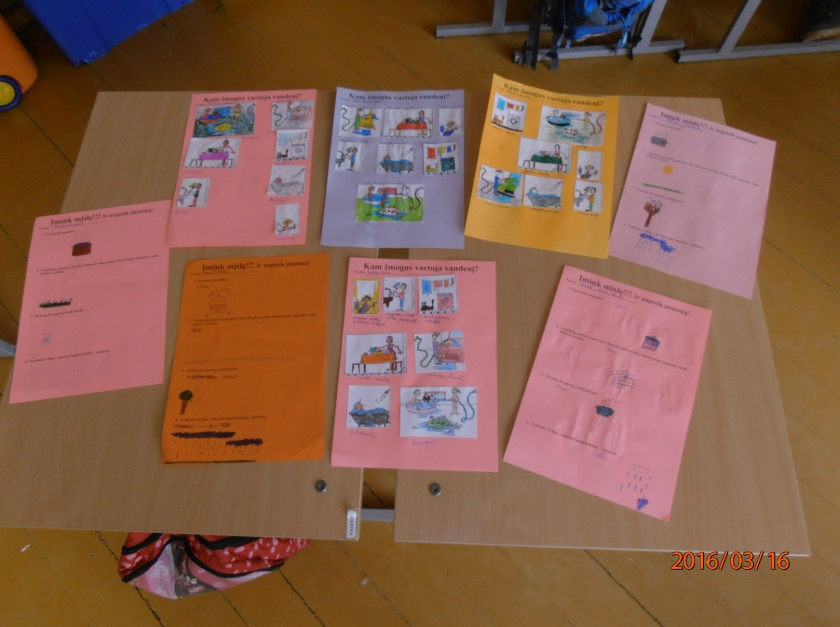
Užduotis „Kam žmogus vartoja vandenį?“

Slide 6
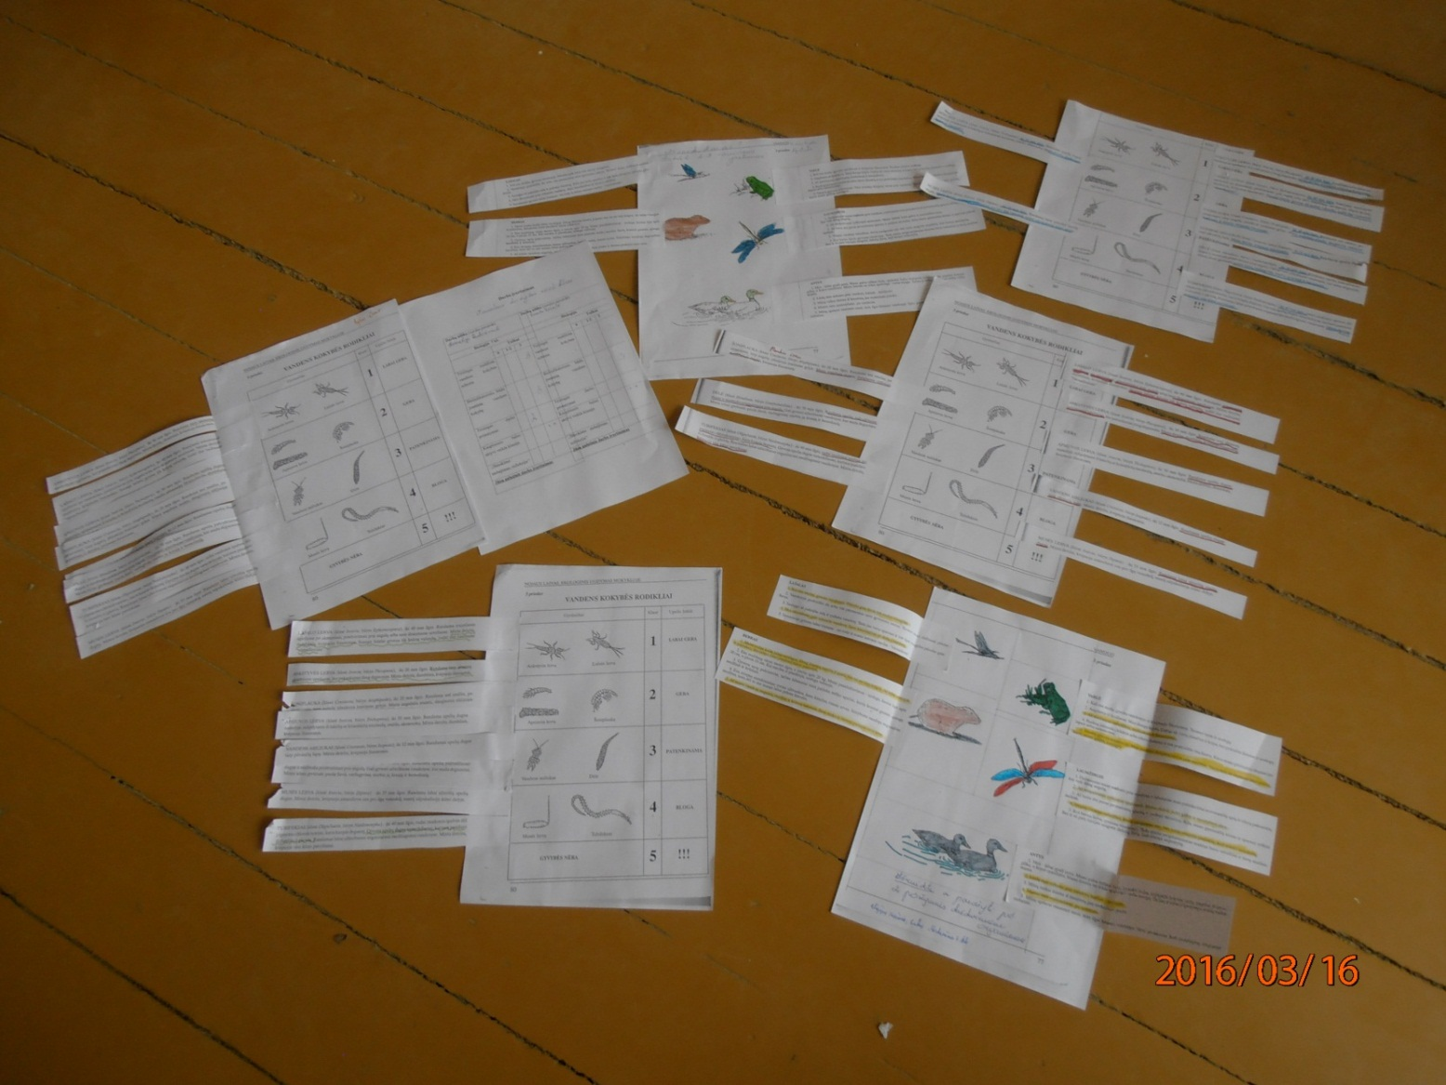
Nustatė vandens kokybės rodiklius

Slide 7
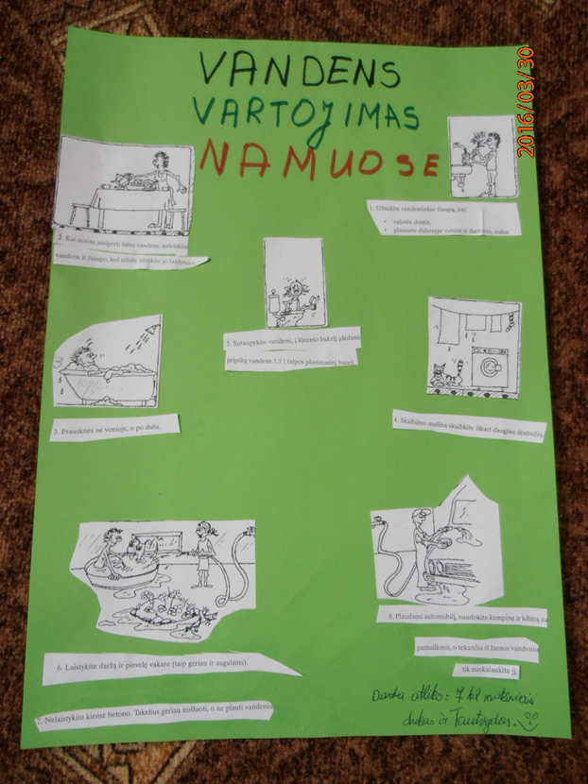

Slide 8
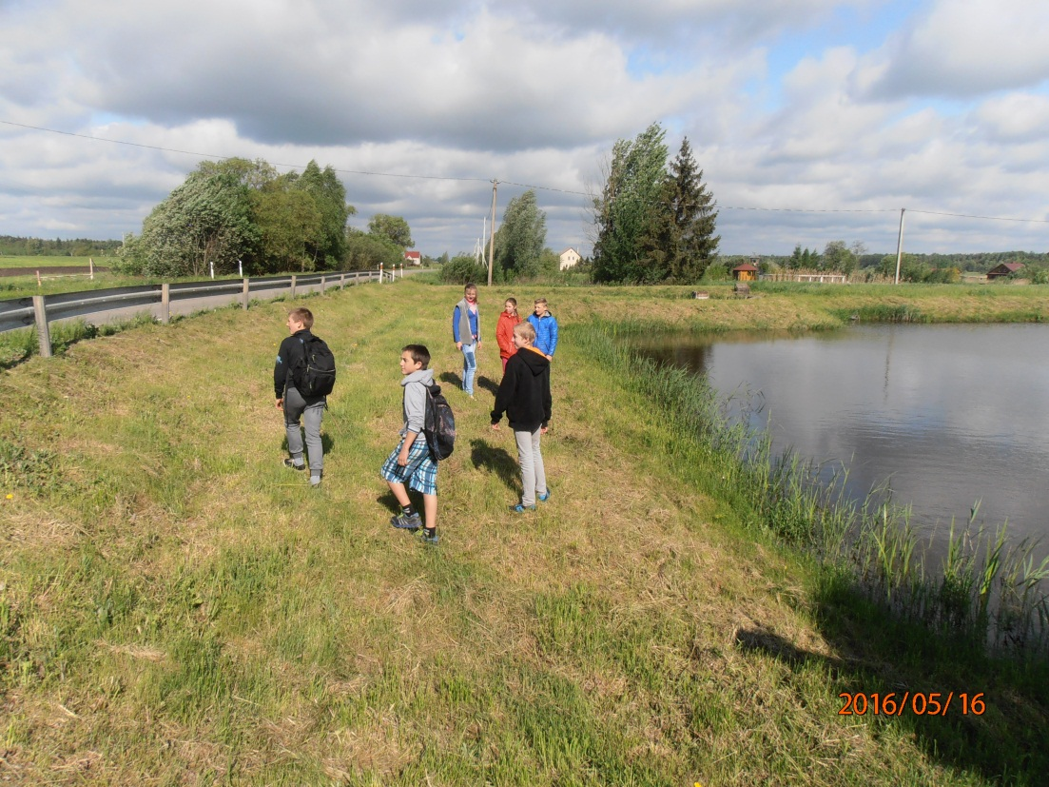
Artimiausio vandens telkinio – Jiesios upelio - švarinimas ir globa

Slide 9
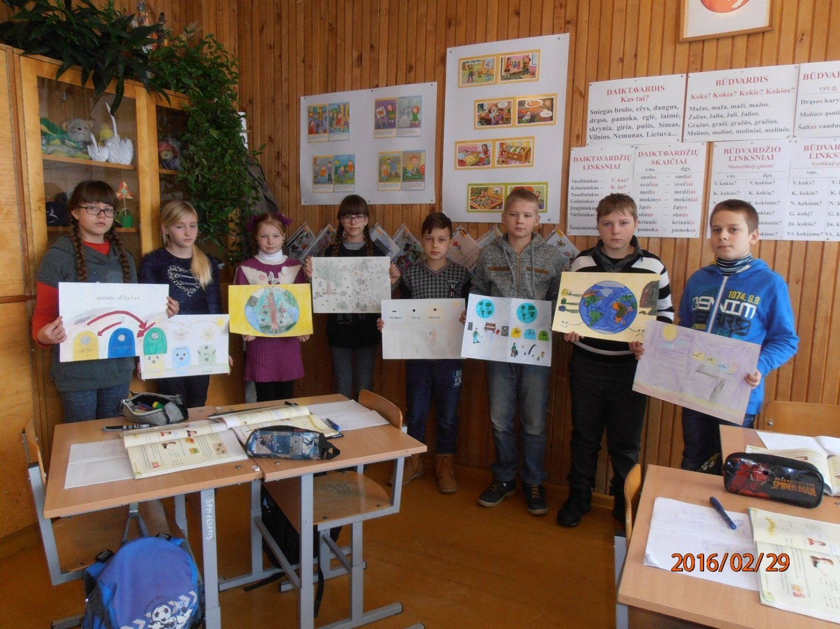
Ketvirtokai su piešiniais „Vartok saikingai. Rūšiuok atsakingai“

Slide 10
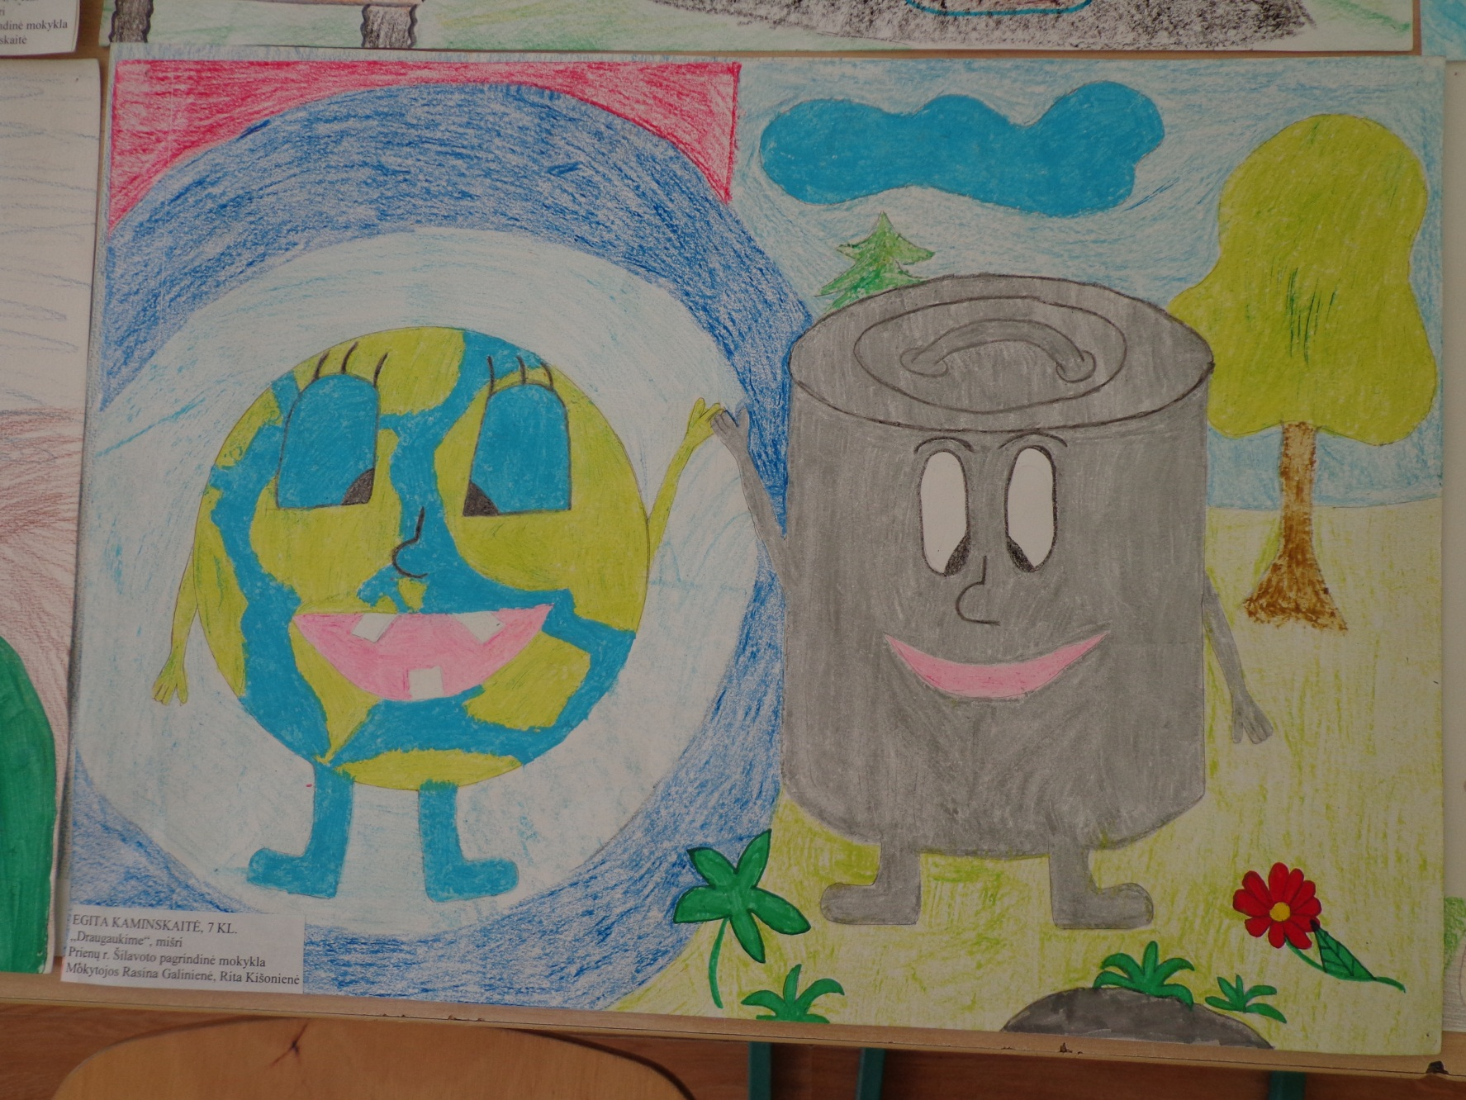
Septintokų piešiniai

Slide 11
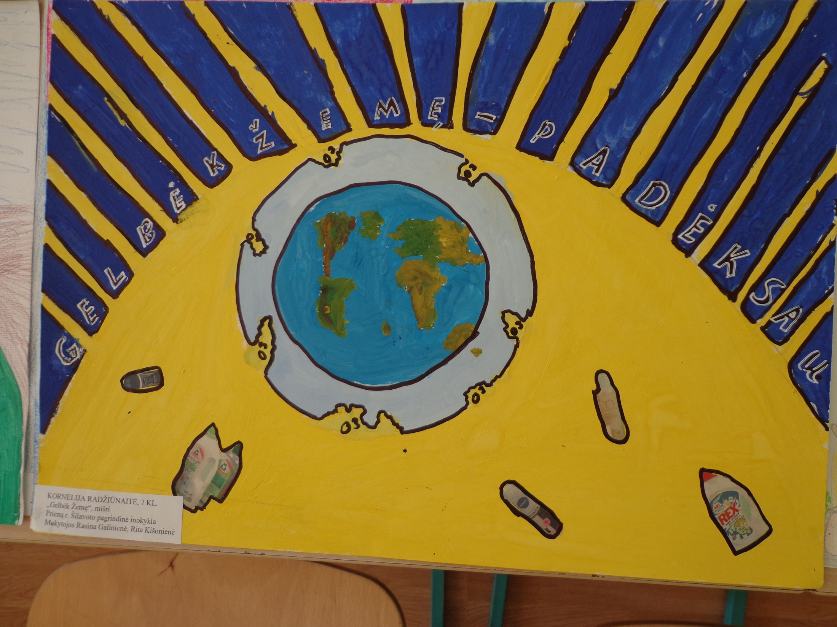

Slide 12
Programos veiklų viešinimas
Straipsnis „Dalyvaujame programoje“ mokyklos laikraštyje „Spindulėlis“ ir mokyklos svetainėje http://www.silavotas.prienai.lm.lt/nauja/component/content/article/2-katnaujienos/761-darni-mokykla;
Straipsnis „Gamtosauginė akcija „Rink baterijas“ mokyklos laikraštyje „Spindulėlis“ ir mokyklos svetainėje http://www.silavotas.prienai.lm.lt/nauja/component/content/article/2-katnaujienos/765-rink-baterijas.

Slide 13
Pakartotinio ekologinio pėdsako tyrimo rezultatai

Slide 14
Programos „Darni mokykla“ nauda ir rezultatai
programos pagalba buvo ugdomi vaikų darnaus mąstymo bei elgesio įgūdžiai;
vaikai mokėsi nekenkti aplinkai, ją saugoti, bendromis pastangomis kurti geresnį gyvenimą, prisidėti prie aplinkos švarinimo ir tvarkymo darbų;
išmokome įsivertinti savo paliekamą ekologinį pėdsaką.

